Slide 1

CHÀO MỪNG CÁC EM ĐẾN VỚI BUỔI HỌC NGÀY HÔM NAY!

Slide 2

KHỞI ĐỘNG
Trò chơi “GIẢI BÀI TOÁN THU CHI”
Giả định em đang có 200 000 đồng, hãy đưa ra phương án chỉ tiêu của mình với khoản tiền này và giải thích vì sao em lựa chọn như vậy.
Em có suy nghĩ gì về ý nghĩa của việc chỉ tiêu tiền hiệu quả?

Slide 3

BÀI 8: QUẢN LÍ TIỀN

Slide 4



NỘI DUNG BÀI HỌC
1
Ý nghĩa của quản lí tiền hiệu quả
2
Một số nguyên tắc quản lí tiền hiệu quả

Slide 5
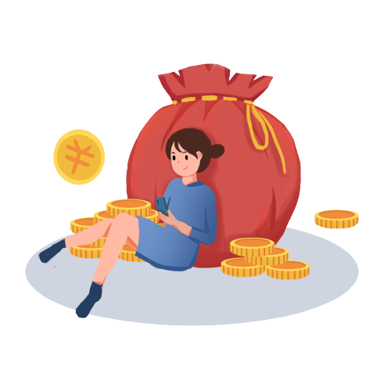
1. Ý nghĩa của quản lí tiền hiệu quả

Slide 6

Đọc câu chuyện SGK trang 44 và trả lời câu hỏi
Em có nhận xét gì về việc quản lí tiền của Thuý?

Slide 7
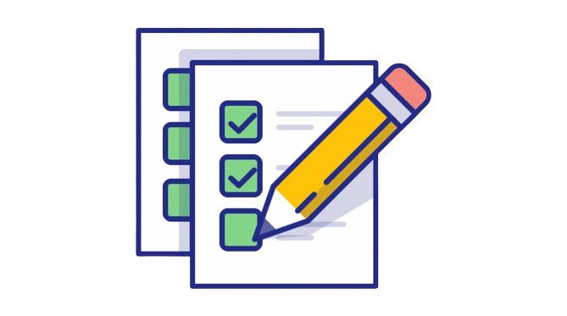

- Thuý được mẹ tin tưởng giao cho một số tiền để chi tiêu khi cần thiết. Bạn đã nhận thức được bố mẹ rất vất vả để kiếm tiền nên tự nhủ phải có trách nhiệm quản lí số tiền được cho một cách hiệu quả.
- Nội dung quản lí tiền của bạn Thuý bao gồm:
Giữ tiền cẩn thận.
Luôn chi tiêu có kế hoạch, chỉ mua những thứ thật cần thiết.
Nghĩ cách kiếm thêm tiền phù hợp với lứa tuổi và hoàn cảnh.

Slide 8

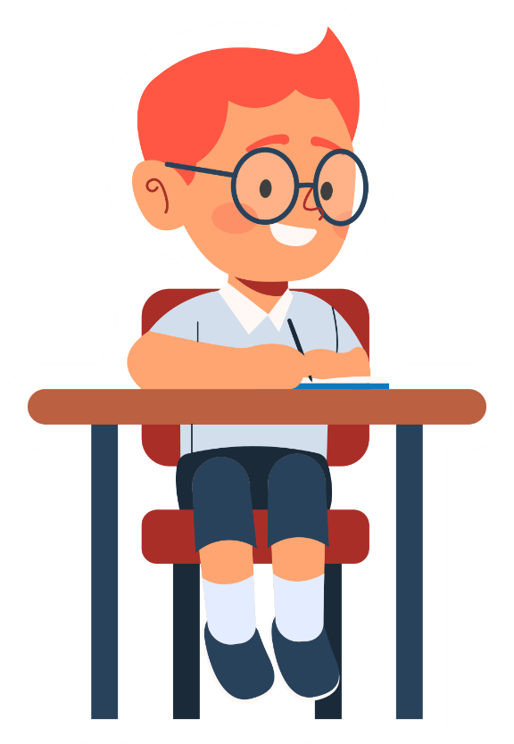
Ý nghĩa của việc quản lí tiền hiệu quả
Theo em, việc quản lí tiền hiệu quả có ý nghĩa gì trong cuộc sống?
- Biết quản lí tiền hiệu quả giúp giảm bớt gánh nặng tiền bạc cho bố mẹ, rèn luyện được thói quen chi tiêu hợp lí.
- Biết cách kiếm tiền phù hợp với khả năng, sức lực của mình để tạo dựng được cuộc sống ổn định, tự chủ và không ngừng phát triển.

Slide 9
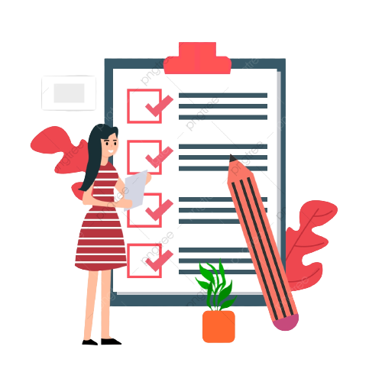
2. Một số nguyên tắc quản lí tiền hiệu quả

Slide 10
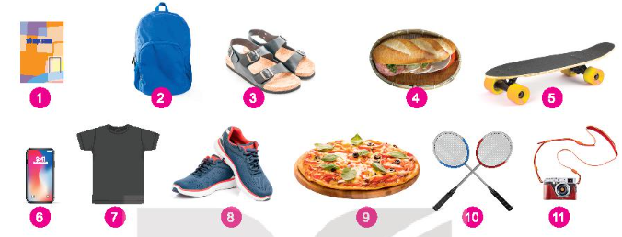
Sử dụng tiền hợp lí, hiệu quả
Chi tiêu có kế hoạch: chỉ mua những thứ thực sự cần và phù hợp với khả năng chi trả
Thảo luận theo nhóm đôi và trả lời câu hỏi

Slide 11


Sử dụng tiền hợp lí, hiệu quả
- Trong các sản phẩm trên, đâu là những sản phẩm em muốn có, trong đó đâu là thứ em rất cần? Nếu chỉ có một số tiền có hạn, không mua được tất cả những thứ em muốn thì em sẽ chọn mua những sản phẩm nào? Vì sao?
- Nếu chi tiêu tuỳ tiện vượt quá mức cho phép sẽ dẫn đến hậu quả gì? Theo em, có cách nào để tránh việc chi tiêu quá mức?

Slide 12
Sản phẩm em thực sự cần là những thứ thật cần thiết, không thể thiếu trong cuộc sống sinh hoạt.
Những thứ em muốn có thể là những thứ rất hay, rất đẹp, rất đắt tiền nếu không có cũng không ảnh hưởng đến cuộc sống.
Với một khoản tiền có hạn, cần phải có nguyên tắc trong chi tiêu:
- Chỉ mua những thứ thật cần thiết: sách, vở, dép có quai. Không nhất thiết phải mua như: điện thoại, ván trượt pa-tanh, bánh pizza,...
- Phải ưu tiên cho những nhu cầu cần thiết trước. Nếu chi tiêu vượt quá số tiền mình có sẽ dẫn đến việc phải vay mượn, nợ nần.

Slide 13
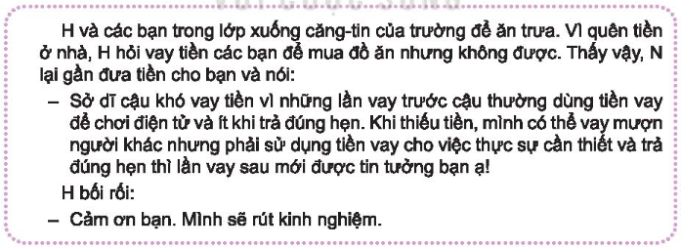

Sử dụng tiền hợp lí, hiệu quả
Chỉ vay tiền khi thực sự cần thiết và phải trả đúng hạn
Vì sao H khó vay tiền của các bạn trong lớp?
Theo em, khi vay mượn tiền cần chú ý điều gì? Vì sao?

Slide 14


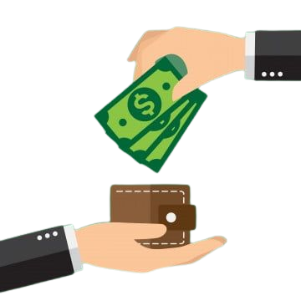
Sử dụng tiền hợp lí, hiệu quả
Chỉ vay tiền khi thực sự cần thiết và phải trả đúng hạn
- Các bạn trong lớp không cho H vay tiền vì các bạn không tin tưởng H.
- Nguyên nhân: Trước đây H đã vay mượn các bạn nhiều lần nhưng không trả tiền đúng hẹn
→ Không có được niềm tin của các bạn.

Slide 15

Sử dụng tiền hợp lí, hiệu quả
Chỉ vay tiền khi thực sự cần thiết và phải trả đúng hạn
- Trong cuộc sống, có những lúc chúng ta cần chi tiêu cho một việc rất cần thiết nhưng không có đủ tiền nên phải vay mượn người khác.
- Người cho ta vay tiền vì muốn giúp đỡ đồng thời cũng tin tưởng sẽ được hoàn trả đúng thời hạn. Vì thế, sau khi vay, em cần phải trả tiền đúng thời hạn và cảm ơn người đã cho mình vay tiền.
- Nếu không thực hiện đúng nguyên tắc vay phải trả này, những lần vay sau sẽ rất khó khăn.

Slide 16
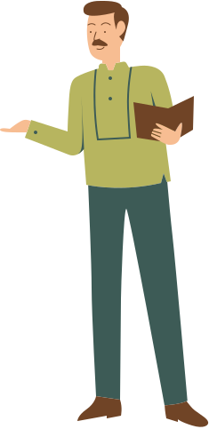
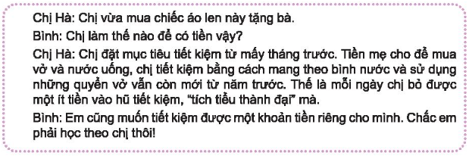
Đặt mục tiêu và thực hiện tiết kiệm tiền hiệu quả
Đặt mục tiêu tiết kiệm tiền
Đóng vai thực hiện đoạn hội thoại SGK tr.46 và thể hiện trước lớp.

Slide 17

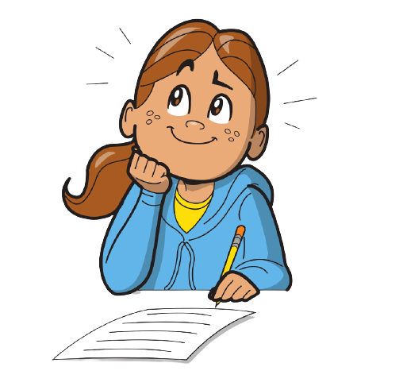
TRẢ LỜI CÂU HỎI
Chị Hà đặt ra mục tiêu tiết kiệm và đã thực hiện mục tiêu này như thế nào?
Em đã bao giờ đặt mục tiêu tiết kiệm chưa? Nếu có, em đã thực hiện mục tiêu đó như thế nào?
Em hãy nêu lợi ích của việc đặt mục tiêu tiết kiệm tiên.

Slide 18


Nhận xét
Trong đoạn hội thoại:
- Chị Hà đã xác định được thứ mà chị muốn mua (chiếc áo len để tặng bà).
→ Chị lên kế hoạch tiết kiệm từ trước đó mấy tháng.
- Chị đã tiết kiệm từ số tiền tiêu vặt mà mẹ cho, sử dụng những quyển vở từ năm trước và tự mang bình nước từ nhà đi
→ Mỗi tháng chị đều có một khoản tiền để cho vào hũ tiết kiệm.

Slide 19
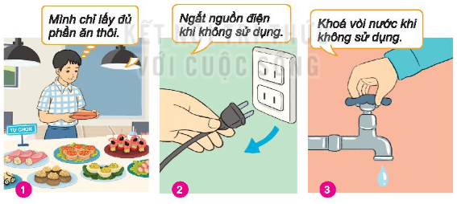

Đặt mục tiêu và thực hiện tiết kiệm tiền hiệu quả
Không lãng phí thức ăn, điện, nước
Vì sao tiết kiệm thức ăn, điện, nước,... lại giúp chúng ta tiết kiệm được tiền?
Nêu ý nghĩa của việc tiết kiệm điện, nước, thức ăn.... trong cuộc sống.

Slide 20
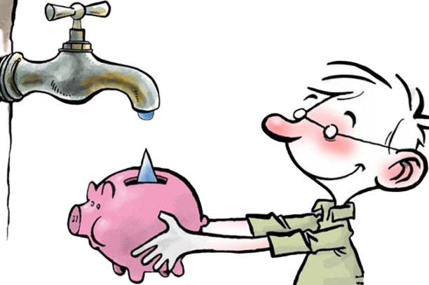
Đặt mục tiêu và thực hiện tiết kiệm tiền hiệu quả
Không lãng phí thức ăn, điện, nước
Thức ăn, điện, nước,... là những thứ thiết yếu trong cuộc sống mà chúng ta phải tiêu dùng hằng ngày và đa phần phải mua bằng tiền.
→ Tiết kiệm chúng trong tiêu dùng giúp ta tiết kiệm tiền.
→ Tiết kiệm những nguồn tài nguyên đang ngày càng khan hiếm.

Slide 21

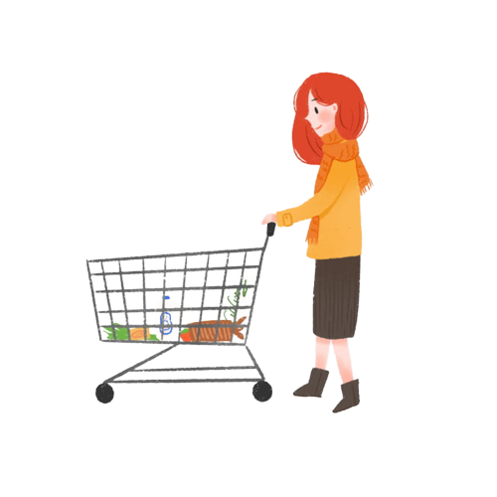
Liên hệ thực tế: Em hãy nêu cách tiết kiệm thức ăn, điện, nước mà em biết.
Tiết kiệm thức ăn
Chỉ mua lượng thức ăn vừa đủ ăn.
Cố gắng ăn hết, không bỏ phí thức ăn.
Phần thức ăn còn thừa nào mà có thể bảo quản được thì cất đi để hôm sau ăn tiếp, đỡ phí phạm.

Slide 22

Liên hệ thực tế: Em hãy nêu cách tiết kiệm thức ăn, điện, nước mà em biết.
Tiết kiệm điện
Tắt hết những thiết bị điện khi không sử dụng.
Chỉ bật bình nóng lạnh 15 phút trước khi sử dụng và tắt đi trong khi sử dụng, vừa tiết kiệm điện vừa đảm bảo an toàn cho bản thân.

Slide 23
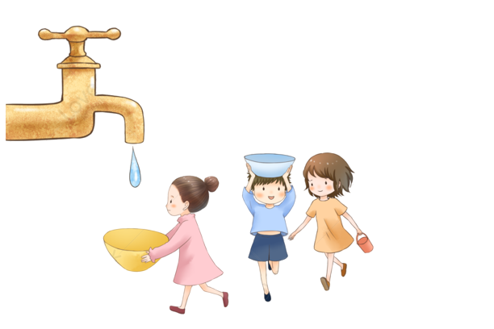
Liên hệ thực tế: Em hãy nêu cách tiết kiệm thức ăn, điện, nước mà em biết.
Tiết kiệm nước
Chỉ sử dụng nước khi cần thiết, không phí phạm nước sạch vào các mục đích để vui chơi, đùa nghịch
Có thể tiết kiệm nước đã qua sử dụng (nước rửa rau,...) dùng để rửa sân, rửa xe,...

Slide 24
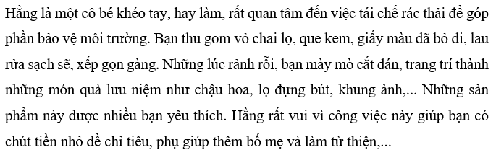

Học cách kiếm tiền phù hợp
Kiếm tiền bằng việc tái chế
Việc làm của Hằng đem lại lợi ích gì?
Em hãy kể thêm những vật khác có thể tái chế.

Slide 25


Học cách kiếm tiền phù hợp
Kiếm tiền bằng việc tái chế
- Việc làm của Hằng vừa giúp bảo vệ môi trường, vừa giúp Hằng kiếm thêm tiền phụ giúp bố mẹ và giúp đỡ người khác.
- Vật có thể tái chế:
Quần áo cũ.
Bìa các-tông, giấy báo cũ.
Bao bì thực phẩm bằng nhựa, giấy.
Kim loại, thuỷ tinh, gỗ và nhựa.

Slide 26
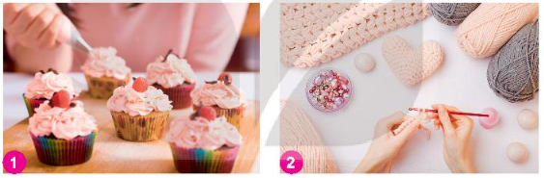
Học cách kiếm tiền phù hợp
Làm đồ thủ công để bán
Em hãy kể tên các sản phẩm học sinh có thể tranh thủ thời gian rảnh, tự làm để bán lấy tiền trong các trường hợp trên.
Em hãy giới thiệu thêm những mặt hàng khác mà học sinh ở địa phương em có thể làm để bán.

Slide 27
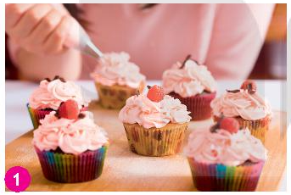
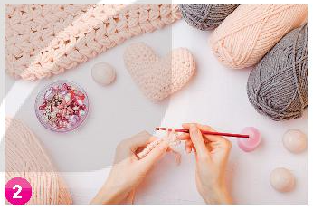
Học cách kiếm tiền phù hợp
Làm đồ thủ công để bán
Các sản phẩm học sinh có thể tranh thủ thời gian rảnh, tự làm để bán lấy tiền trong các trường hợp trên:
Bánh ngọt
Những đồ vặt được làm từ len

Slide 28

Học cách kiếm tiền phù hợp
Làm đồ thủ công để bán
Một số mặt hàng khác mà học sinh ở địa phương em có thể làm để bán:
Tranh tự vẽ
Đồ ăn vặt (sữa chua, trà sữa, bánh mì...)
Thiệp thủ công
Vòng tay, vòng cổ

Slide 29
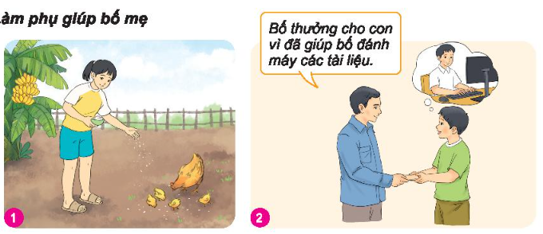
Học cách kiếm tiền phù hợp
Làm phụ giúp bố mẹ
Các bạn trong tranh đã làm những việc gì để có thu nhập cá nhân?
Em hãy kể thêm những việc học sinh có thể làm phụ giúp bố mẹ vào thời gian rảnh rỗi để có tiền.

Slide 30
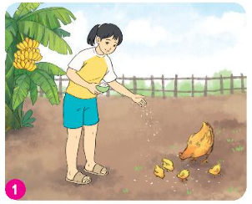
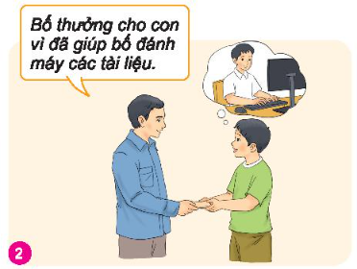
Học cách kiếm tiền phù hợp
Làm phụ giúp bố mẹ
Một số việc học sinh có thể làm phụ giúp bố mẹ vào thời gian rảnh rỗi để có tiền:
Giúp mẹ cho gà ăn
Giúp bố đánh máy tài liệu

Slide 31
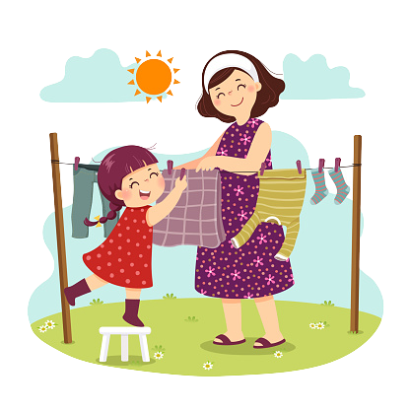
Học cách kiếm tiền phù hợp
Làm phụ giúp bố mẹ
Một số việc học sinh có thể làm phụ giúp bố mẹ vào thời gian rảnh rỗi để có tiền:
Phụ giúp việc nhà: lau dọn nhà cửa, rửa bát, giặt quần áo,...
Giúp mẹ đi chợ.
Phụ giúp bố mẹ bán hàng.

Slide 32
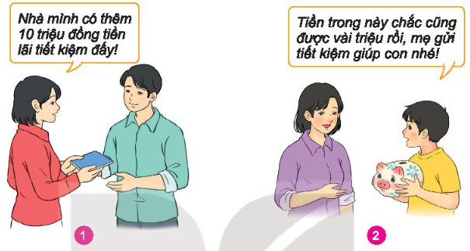
Học cách kiếm tiền phù hợp
Nhờ bố mẹ gửi tiết kiệm ngân hàng để lấy tiền lãi khi có tiền nhàn rỗi
Theo em, gửi tiền vào ngân hàng mang lại lợi ích gì?

Slide 33
Học cách kiếm tiền phù hợp
Nhờ bố mẹ gửi tiết kiệm ngân hàng để lấy tiền lãi khi có tiền nhàn rỗi
- Ngân hàng là đơn vị trung gian nhận tiền nhàn rỗi của những người gửi và cho những người cần tiền vay để sản xuất, kinh doanh, tiêu dùng, đầu tư,...
- Khi tiết kiệm được một khoản tiền mà chưa có nhu cầu chi tiêu, em có thể nhờ bố mẹ gửi hộ tiền vào ngân hàng để được hưởng tiền lãi làm cho số tiền mình có tăng lên.

Slide 34

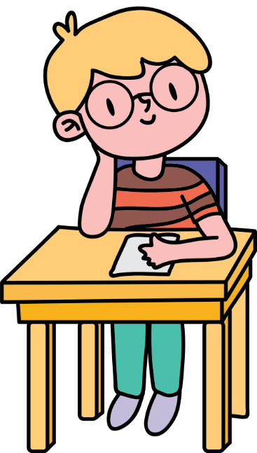
LUYỆN TẬP
HOẠT ĐỘNG NHÓM
Nhóm 1: Làm bài tập 1 SGK tr.48.
Nhóm 2: Làm bài tập 2 SGK tr.49.
Nhóm 3: Làm bài tập 3 SGK tr.49.
Nhóm 4: Làm bài tập 4 SGK tr.49.

Slide 35
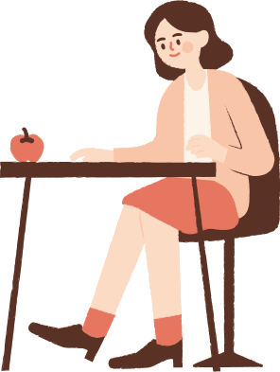
BÀI TẬP 1
Em đồng tình hay không đồng tình với ý kiến nào dưới đây? Vì sao?
a) Học sinh nên tập trung vào học hành, không nên quan tâm đến tiền bạc.
b) Học sinh không nên giữ tiền vì không giữ được tiền cẩn thận và hay chi vào những việc không cần thiết.
c) Tiết kiệm tiền thường chỉ dành cho người chi tiêu quá nhiều.
d) Biết quản lí tiền sẽ có một cuộc sống đủ đầy.

Slide 36
BÀI TẬP 1
a) Ý kiến không đúng vì quản lí chỉ tiêu luôn là bài toán với mỗi người ngay từ khi có nhu cầu chỉ tiêu.
→ Học sinh cần có kĩ năng tài chính để đưa ra những quyết định đúng đắn, phù hợp khi cần chi tiêu tiền.
b) Ý kiến không đúng vì mỗi học sinh sẽ có lúc cần tiền để chi cho những việc cần thiết nên có một số tiền dự phòng nhất định trong người.
Trong thực tế, nhiều bạn còn thiếu kĩ năng trong việc quản lí tiền.
Khi có tiền thì không biết giữ gìn cẩn thận hoặc khi chi tiêu thì không hợp lí → Cần phải rèn luyện kĩ năng tài chính.

Slide 37
BÀI TẬP 1
c) Ý kiến không đúng vì:
Tiết kiệm tiền không chỉ dành cho người thường tiêu nhiều tiền mà còn rất cần với người chi tiêu ít vì họ có thể người có thu nhập thấp.
Trong trường hợp này, càng cần phải biết tiết kiệm tiền, biết cân nhắc nên mua thứ gì thật cần thiết.
d) Ý kiến đúng vì nó cho thấy ý nghĩa của việc quản lí tiền.
Một người biết quản lí tiền sẽ chi tiêu hợp lí, không lãng phí.
Biết tiết kiệm thì sẽ luôn có điều kiện để cải thiện chất lượng cuộc sống, sẽ có một cuộc sống đủ đầy.

Slide 38
BÀI TẬP 2
Em có nhận xét gì về hành vi của các bạn dưới đây?
a) Cả tuần vừa rồi K đều nhịn ăn sáng để dành tiền mua cuốn truyện yêu thích.
b) Ngay tuần đầu tiên, H đã dùng hết số tiền mẹ cho để chi tiêu trong cả tháng. Bạn hỏi xin thêm nhưng mẹ từ chối.
c) Tháng nào, Q cũng đặt ra mục tiêu tiết kiệm một khoản tiền nhất định.
d) B có thói quen ghi ra giấy những thứ cần mua trước khi đi chợ.

Slide 39
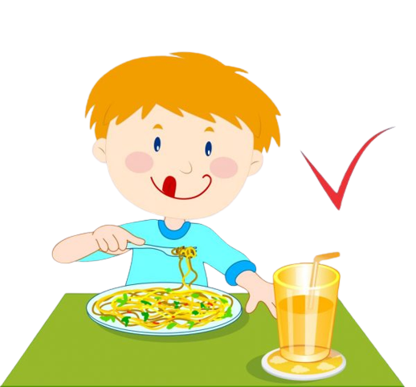
BÀI TẬP 2
a) Mục đích nhịn ăn sáng của bạn K là để tiết kiệm tiền mua truyện nhưng việc làm đó chưa hợp lí vì:
Nếu phải lựa chọn giữa ăn sáng và mua truyện thì ăn sáng cần thiết hơn, nếu ngày nào cũng nhịn ăn sáng sẽ ảnh hưởng đến sức khoẻ, không thể học tốt được.
Cần nhần mạnh nguyên tắc: chỉ tiết kiệm đối với khoản chi không thật cần thiết.

Slide 40

BÀI TẬP 2
b) Đây là một biểu hiện của việc chỉ tiêu không có kế hoạch.
Mới chỉ một tuần H đã dùng hết tiền chi tiêu cho cả tháng thì những ngày còn lại sẽ rất khó khăn với bạn: không có tiền ăn sáng, mua nước,…
Cần phải lập ra một kề hoạch chi tiêu: chia ra định mức, mỗi tuần được chi bao nhiêu, cách để thực hiện đúng định mức đó theo nguyên tắc chỉ mua những thứ thật cần thiết và không vượt quá định mức.
Trong trường hợp gặp vấn đề cần phải chí tiêu vượt định mức thì sau đó phải có kế hoạch tiết kiệm đề bù lại phần đã chi vượt mức.

Slide 41

BÀI TẬP 2
c) Đây là một thói quen tốt trong quản lí tiền.
Việc chủ động đặt ra mục tiêu tiết kiệm sẽ giúp em có động lực và có kế hoạch thực hiện mục tiêu này.
d) Ghi ra giấy những thứ cần mua trước khi đi chợ là một thói quen tốt vì:
Nó sẽ giúp em tránh mua tuỳ hứng, không đúng mục đích dẫn đến sai kế hoạch, lãng phí trong chỉ tiêu.
Ngoài ra, thói quen này giúp em đỡ tồn thời gian khi đi chợ và luôn mua được đủ những thứ mình cần.

Slide 42
BÀI TẬP 3
Xử lí tình huống:
a) M muốn mua một quả bóng đá giá 100 000 đồng nhưng chỉ có 40 000 đồng. M hỏi vay Q 60 000 đồng và hứa sẽ trả khi được mẹ cho tiền và sẽ cho Q chơi cùng.
Nếu em là Q, em sẽ xử lí thế nào? Vì sao?
b) N vui mừng khoe với các bạn rằng mình vừa được thưởng 200 000 đồng vì thành tích học tập và tích cực phụ giúp mẹ ở xưởng may tuần vừa rồi. Thấy vậy, các bạn muốn N mua kem khao cả nhóm. N lúng túng vì muốn dùng tiền để mua quà tặng bà ngoại và truyện tranh cho em gái.
Theo em, N nên xử sự thế nào?

Slide 43
BÀI TẬP 3
a) Q không nên cho vay vì:
Nhu cầu vay tiền mua bóng để chơi không thật cần thiết.
Khả năng chi trả của M là rất khó vì còn phụ thuộc vào việc mẹ cho tiền (cho khi nào và cho bao nhiêu).
b) N không đồng ý vì nhu cầu ăn kem không thật cần thiết.
Mặt khác, N đã có ý định sử dụng khoản tiền đó cho những việc làm rất có ý nghĩa.
Cũng có thể đưa ra gợi ý nếu không mua kem thì có thể mua thứ khác để mời các bạn như bỏng ngô, bim bim....

Slide 44

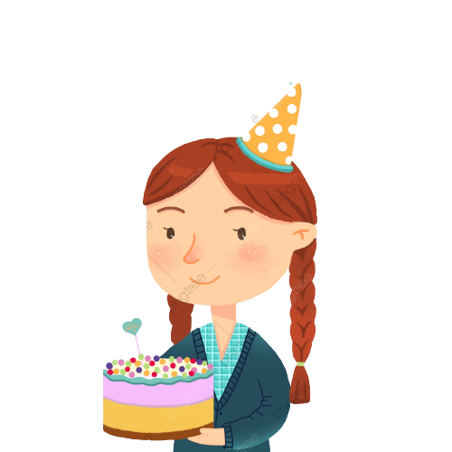
BÀI TẬP 4
Giải bài toán chi tiêu:
Mẹ cho em 150 000 để tổ chức sinh nhật cùng ba người bạn thân. Em sẽ sử dụng số tiền đó như thế nào để có buổi sinh nhật vui vẻ và tiết kiệm?

Slide 45
BÀI TẬP 4
Giải bài toán chi tiêu:
Gợi ý. Chú ý một số tiêu chí sau:
Tổng các khoản chi có vượt quá mức 150 000 đồng không?
Nội dung buổi sinh nhật có ý nghĩa, thiết thực, vui vẻ, tình cảm không?
Khả năng khai thác các nguồn lực khác sẵn có như thế nào?

Slide 46


VẬN DỤNG
1. Em hãy cùng bạn trong nhóm lập kế hoạch kinh doanh tại hội chợ do lớp tổ chức nhằm gây quỹ từ thiện.
2. Lập kế hoạch thực hiện mục tiêu tiết kiệm một khoản tiền trong một thời gian nhất định và chia sẻ với bố mẹ và các bạn.

Slide 47

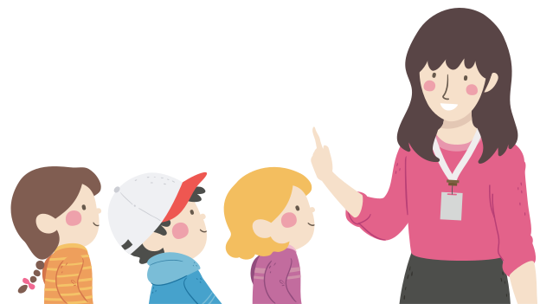

HƯỚNG DẪN VỀ NHÀ
Ôn lại kiến thức đã học.
Làm bài tập của Bài 8 - Sách bài tập Giáo dục công dân 7.
Đọc và tìm hiểu trước Bài 9: Phòng, chống tệ nạn xã hội.

Slide 48

CẢM ƠN CÁC EM ĐÃ CHÚ Ý LẮNG NGHE BÀI GIẢNG!

